Slide 1
Нереляционные БД

Slide 2
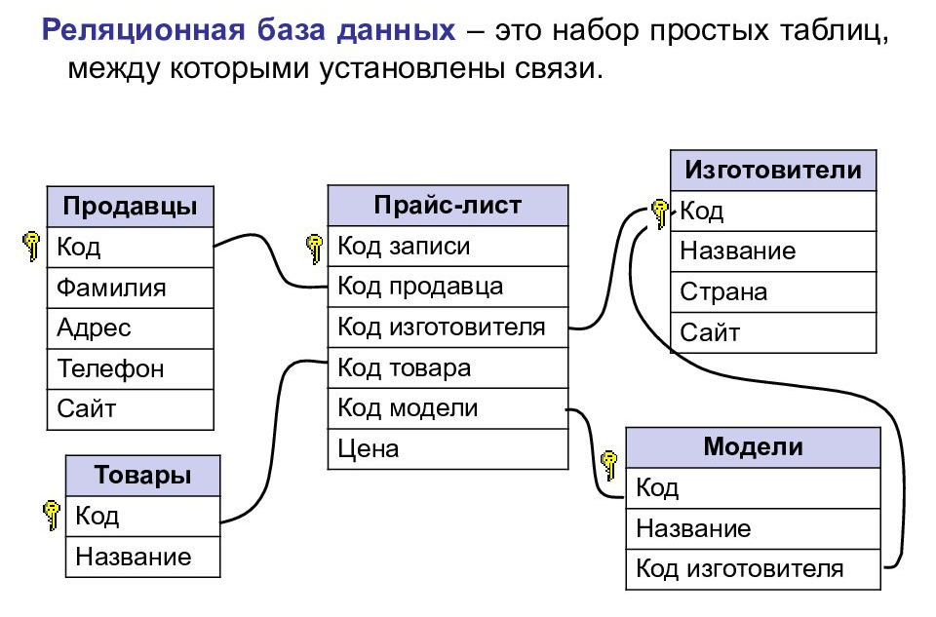
Реляционные БД

Slide 3
Недостатки SQL
сложная структура(нормализация);
низкая производительность(поиск по ключу);
ограниченный набор типов данных;
недостаточное естественное представление данных (двумерные таблицы);
дорогое создание и поддержание базы данных.

Slide 4
NoSQL
Базы данных NoSQL специально созданы для определенных моделей данных и обладают гибкими схемами, что позволяет разрабатывать современные приложения. Базы данных NoSQL получили широкое распространение в связи с простотой разработки, функциональностью и производительностью при любых масштабах.

Slide 5
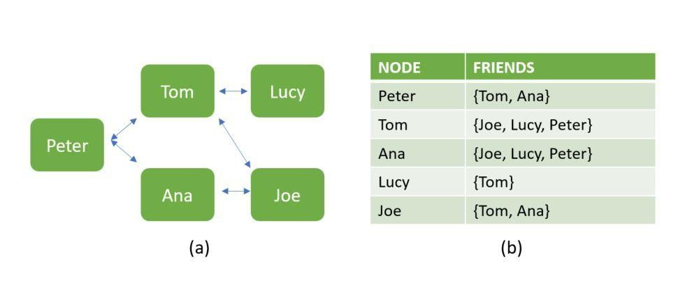
Сравнение SQL и NoSQL
Вариант a — это бессхемная структура, построенная в виде графа, характерная для NoSQL-решений. Вариант b показывает, как те же данные можно представить в структурированном виде, типичном для SQL.

Slide 6
Бессхемность NoSQL
Бессхемность означает, что два документа в структуре данных NoSQL не должны иметь одинаковые поля и могут хранить данные разных типов. Вот, например, массив объектов, набор полей которых не совпадает.
var cars = [
{ Model: "BMW", Color: "Red", Manufactured: 2016 },
{ Model: "Mercedes", Type: "Coupe", Color: "Black", Manufactured: "1-1-2017" }
];

Slide 7
Ключ-значение
БД на основе пар «ключ‑значение». Базы данных с использованием пар «ключ‑значение» поддерживают высокую разделяемость и обеспечивают беспрецедентное горизонтальное масштабирование, недостижимое при использовании других типов БД. Хорошими примерами использования для баз данных типа «ключ‑значение» являются игровые, рекламные приложения и приложения IoT.
Реализации: Redis, MemcacheDB и др.

Slide 8
Документ
Документ-ориентированные. В коде приложения данные часто представлены как объект или документ в формате, подобном JSON, поскольку для разработчиков это эффективная и интуитивная модель данных. Документные базы данных позволяют разработчикам хранить и запрашивать данные в БД с помощью той же документной модели, которую они используют в коде приложения.
Реализации: MongoDB, Couchbase и т.д.

Slide 9
Графовые
Графовые БД. Графовые базы данных упрощают разработку и запуск приложений, работающих с наборами сложносвязанных данных. Типичные примеры использования графовых баз данных – социальные сети, сервисы рекомендаций, системы выявления мошенничества и графы знаний. БД в памяти. Часто в игровых и рекламных приложениях используются таблицы лидеров, хранение сессий и аналитика в реальном времени. Такие возможности требуют отклика в пределах нескольких микросекунд, при этом резкое возрастание трафика возможно в любой момент.
Реализации: OrientDB, Neo4J и т.д.

Slide 10
Итоги
Вот признаки проектов, для которых идеально подойдут SQL-базы:
Имеются логические требования к данным, которые могут быть определены заранее.
Очень важна целостность данных.
Нужна основанная на устоявшихся стандартах, хорошо зарекомендовавшая себя технология, используя которую можно рассчитывать на большой опыт разработчиков и техническую поддержку.
А вот свойства проектов, для которых подойдёт что-то из сферы NoSQL:
Требования к данным нечёткие, неопределённые, или развивающиеся с развитием проекта.
Цель проекта может корректироваться со временем, при этом важна возможность немедленного начала разработки.
Одни из основных требований к базе данных — скорость обработки данных и масштабируемость.

